Slide 1
MLP
Seung-Hyun Lee

Slide 2
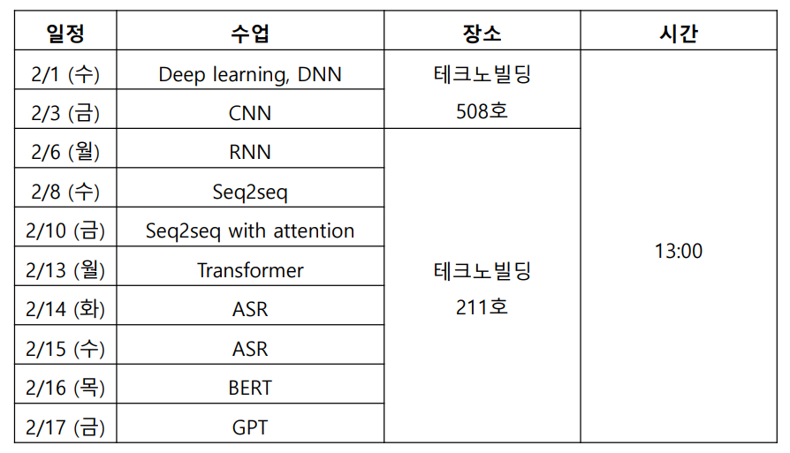
신입생 교육 진척 관리
- KEY WORDS
MLP

Slide 3
DNN
MLP 구현
Transform 실행
MLP layer 증가 : 이유 모델 크기 작음
MLP 노드 변경
실험 의도
1. 노드를 급격하게 줄이지 말 것 : 노드가 급격하게 작아지면, 학습된 weigh에 큰 영향이 있을 것으로 예상된다.
2. 노드를 크게 증가, 감소 방향으로 진행해 볼 것 : 노드 수의 증, 감소 위치, 크기에 따라 영향에 대한 것은 실험적으로 봐야할 것 같다.

Slide 4
DNN
MLP 구현
Transform 실행
MLP layer 증가 : 이유 모델 크기 작음
MLP 노드 변경
실험 의도
1. 노드를 급격하게 줄이지 말 것 : 노드가 급격하게 작아지면, 학습된 weigh에 큰 영향이 있을 것으로 예상된다.
2. 노드를 크게 증가, 감소 방향으로 진행해 볼 것 : 노드 수의 증, 감소 위치, 크기에 따라 영향에 대한 것은 실험적으로 봐야할 것 같다.
3.

Slide 5
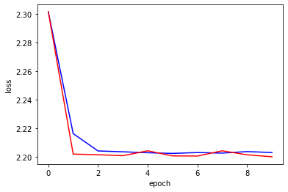
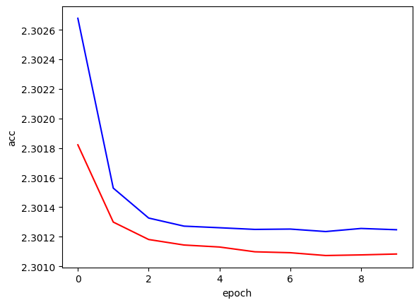
DNN
MLP 구현
Transform x, Adam, 모델 변경 x : 정확도 20% (모델 학습 x)
Transform x, SGD, 모델 변경 x : 정확도 10% (모델 학습 x), lr : 1e-2
문제는 test 정답률이 높지도 않을 뿐더러, 정답률이 첫번째부터 증가하지 않는다.
Epoch마다 학습률이 굉장히 안나왔다.

